Slide 1
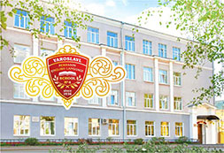
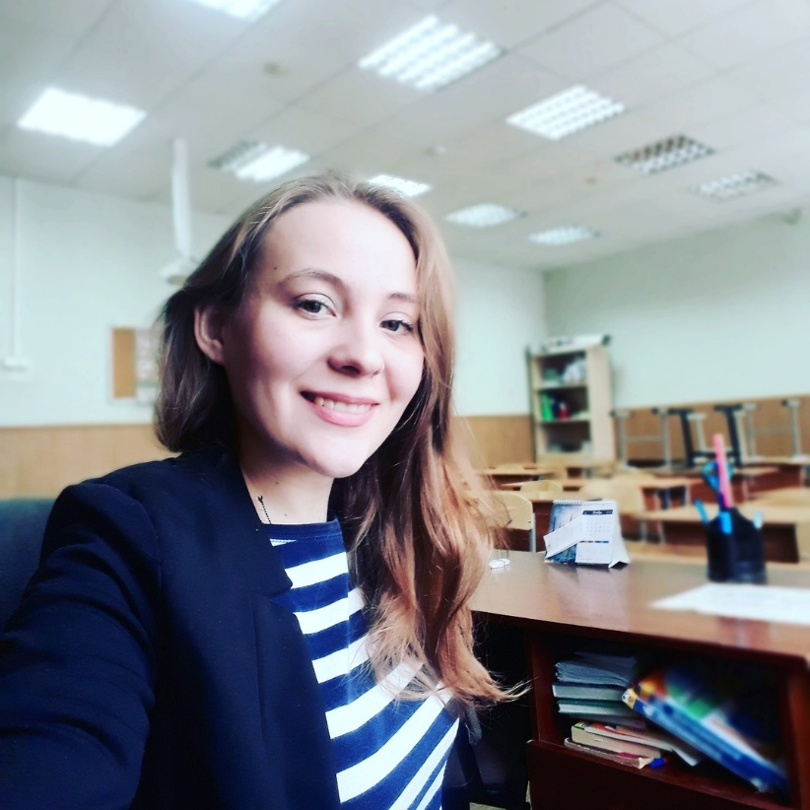
Методическая мастерская «Ступени роста»
Автор: Горбушина Елена Алексеевна, учитель
географии, истории, обществознания и ОДНКНР, педагог дополнительного образования. Первая квалификационная категория.
Ярославль - 2024

Slide 2
Федеральный государственный
образовательный стандарт
«Воспитание российской гражданской идентичности: патриотизма, уважения к Отечеству» *.
«Формирование осознанного, уважительного и доброжелательного отношения к другому человеку, его мнению, мировоззрению, культуре, языку, вере, гражданской позиции, к истории, культуре, религии, традициям, языкам, ценностям народов России и народов мира; готовности и способности вести диалог с другими людьми и достигать в нём взаимопонимания»*.
*(ФГОС ООО п. 9.4).
*(ФГОС ООО, п. 9).
Горбушина Елена Алексеевна, учитель географии, истории, обществознания и ОДНКНР, педагог дополнительного образования. Первая квалификационная категория.
2

Slide 3
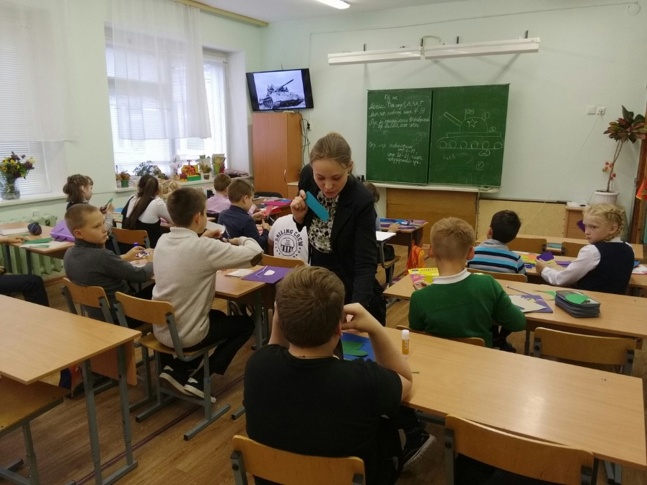
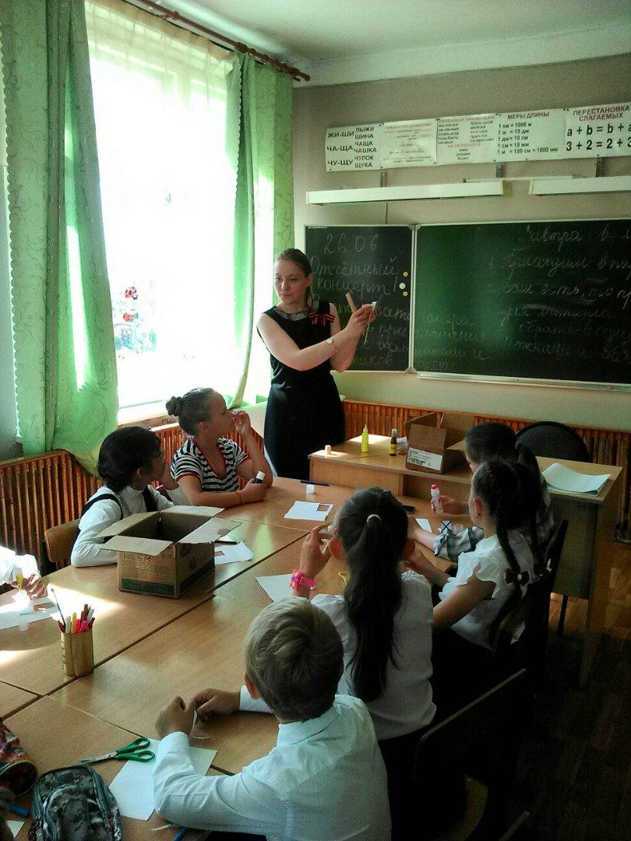
Использование на уроках материалов краеведческого и культуроведческого (сведения о культуре и религии) аспектов
Использование группового сотрудничества
Применение технологии разноуровневого обучения (дифференциация краеведческого материала)
Материал возможно использовать в разных классах
3

Slide 4
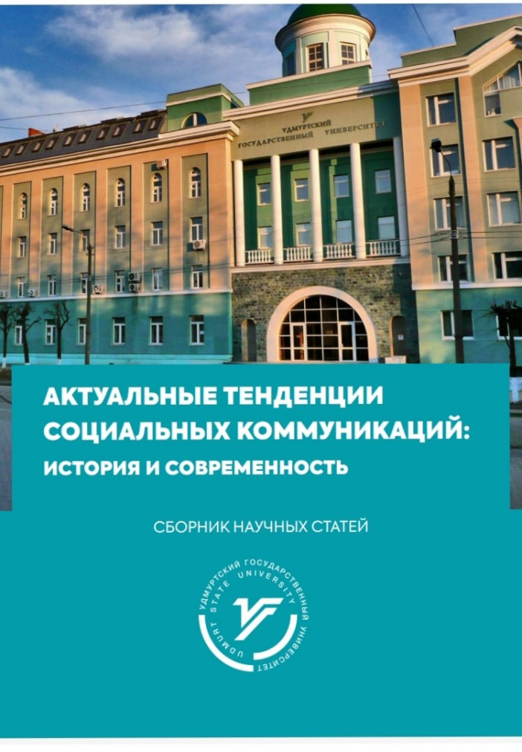
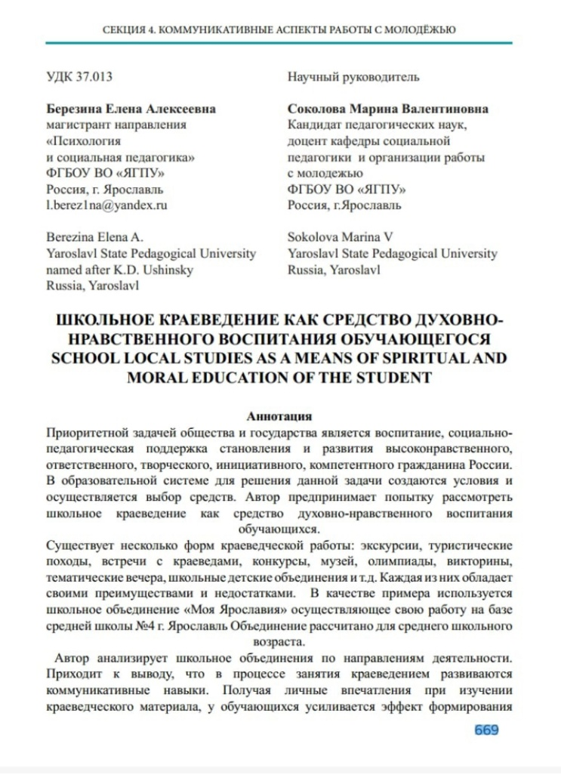
Авторская программа дополнительного образования
«Моя Ярославия»
Проекты, связанные с материалом о российских традиционных избах, стилях в одежде, о фольклоре, семейных традициях и кириллице, помогут обучающимся узнать больше о своих корнях, культурных истоках с тем, чтобы быть готовым рассказать об этом в межкультурном общении.
Е.А.Березина, Соколова М.В. Школьное краеведение как средство духовно-нравственного воспитания обучающегося. // Актуальные тенденции социальных коммуникаций: история и современность: сборник на-учных статей (Материалы Международной научно-практической конференции «Актуальные тенденции социальных коммуникаций: история и современность», 2020 г., Ижевск) – Ижевск Издательский центр «Удмуртский университет», 2020- 669-675с.
4

Slide 5
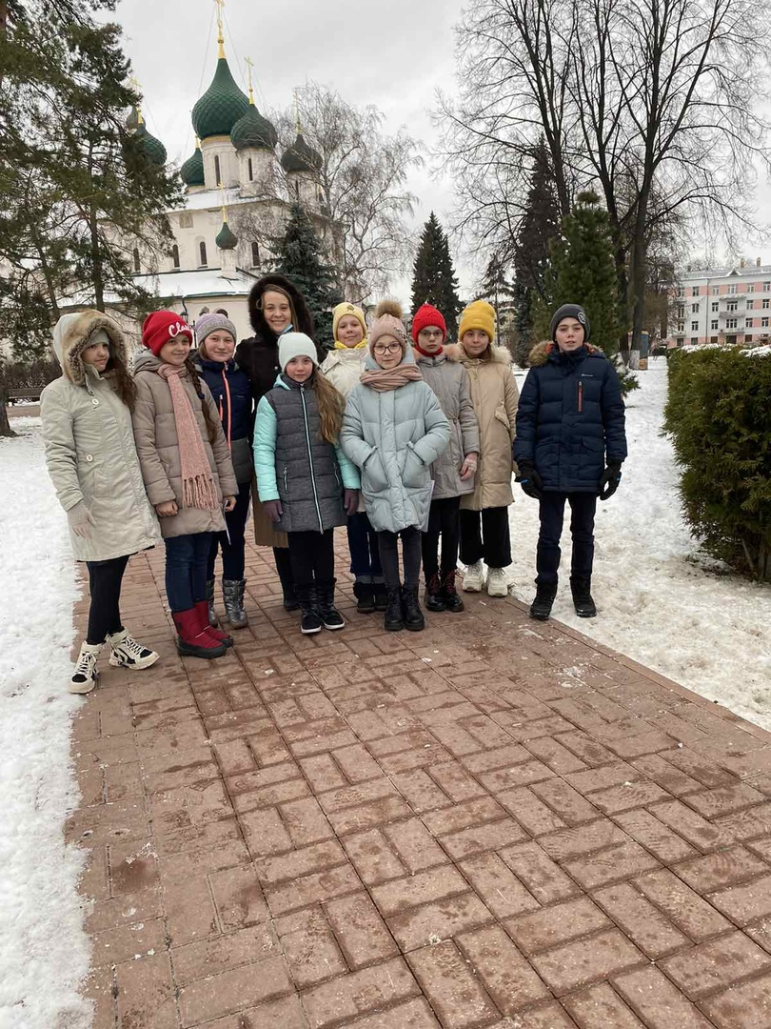
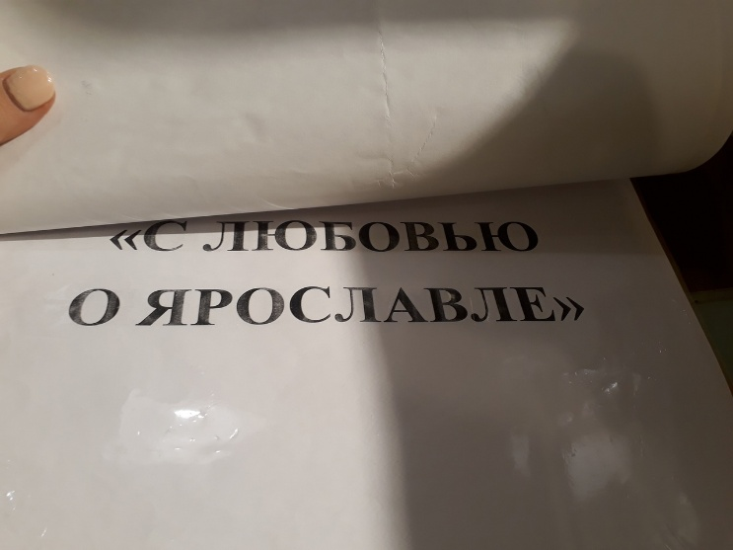
Образовательная экскурсия
С целью изучения объектов, располагающихся в районе где находится образовательная организация обучающимися 5-6 классов была организована и проведена обзорная экскурсия «С любовью о Ярославле». Проведённая работа соответствует второму уровню познавательной краеведческой работы.
5

Slide 6
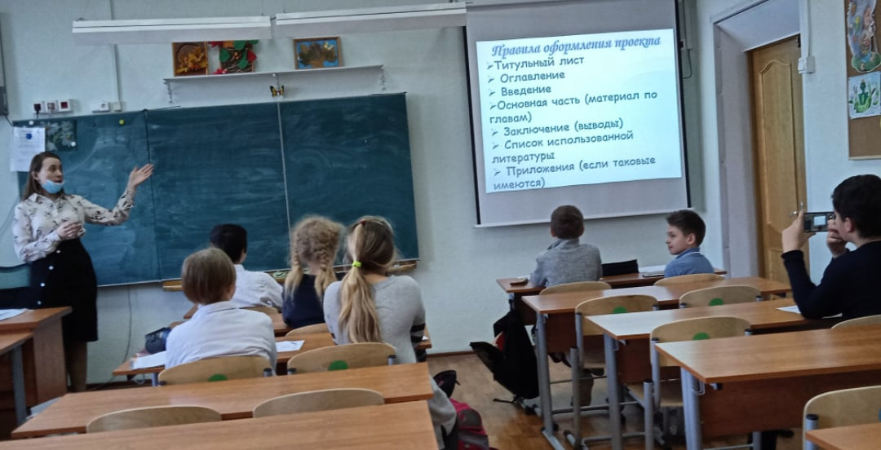
Программа межпредметного внеурочного курса
«Ступени роста» (5-7;старшеклассники)
6

Slide 7
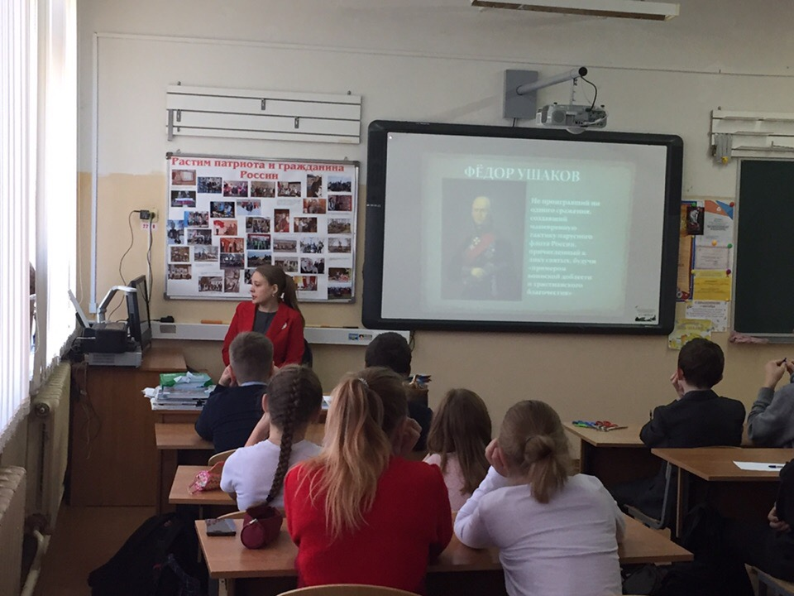
Образовательный блок программы «Ступени роста»
Занятия в рамках программы:
Мастерство общения;
Работа с эмоциональным состоянием;
Жизненные ценности;
«Сокровища нравственности»;
«Стоп конфликт»;
Техники и приемы взаимодействия с собеседником;
Развитие невербальных и вербальных способов выражения эмоциональных состояний;
8 и 9. Командная работа;
10. Рефлексия достижений и проектирование перспектив развития.
7

Slide 8
Деятельностный блок программы «Ступени роста»
Реализации требований Стандарта к задачам контроля сформированности межкультурной компетенции могут служить как письменные задания (письмо, эссэ, портфолио), так и межкультурные проекты, игры и фестивали.
8

Slide 9
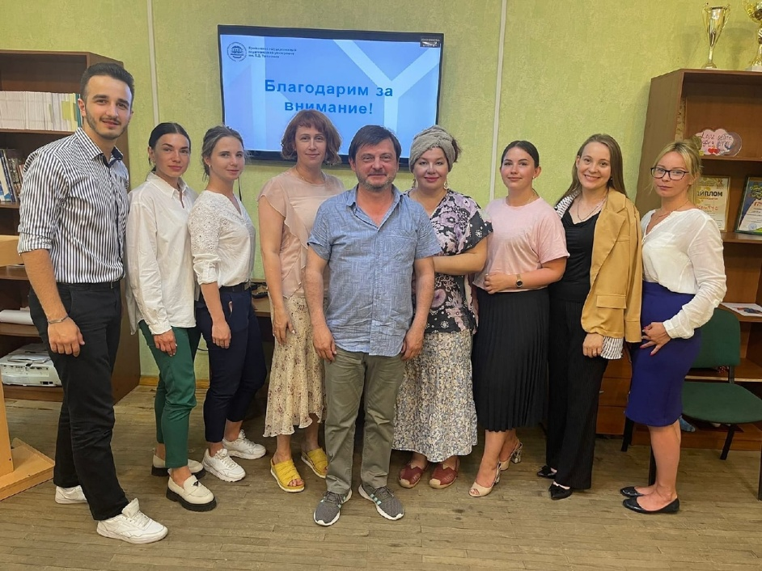
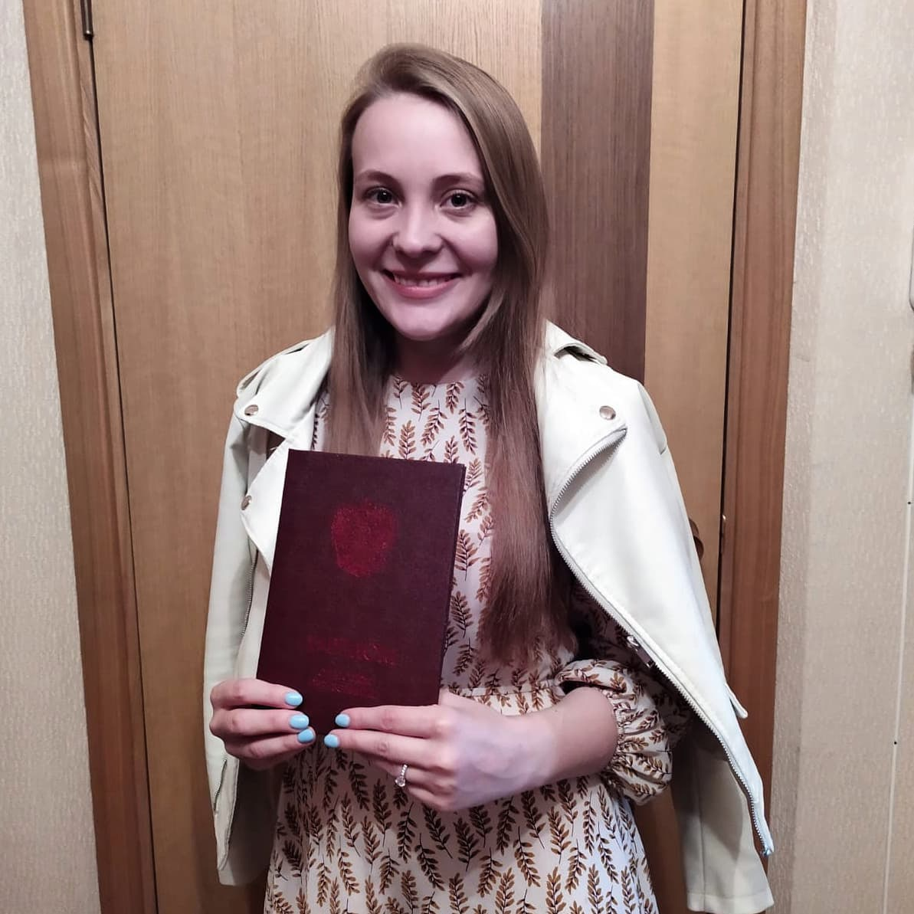
Магистерская диссертация
Защита магистерской диссертации с отличием на тему: «Формирование межкультурной компетенции обучающихся в поликультурной образовательной среде» ( 2021 г.)
9 научных публикаций по проблематике
9

Slide 10
Методическая мастерская «Ступени роста»
Автор: Горбушина Елена Алексеевна, учитель
географии, истории, обществознания и ОДНКНР, педагог дополнительного образования. Первая квалификационная категория.
Ярославль - 2024

